Slide 1
Obsah
WAGO Celosvětově a ČR
WAGO-I/O-SYSTEM
Hardware
Software
Programování
Datové typy a proměnné
Knihovny
Vytvoření knihovny
Nastavení projektu
Instalace knihovny
Použití knihovny
Příloha

Slide 2

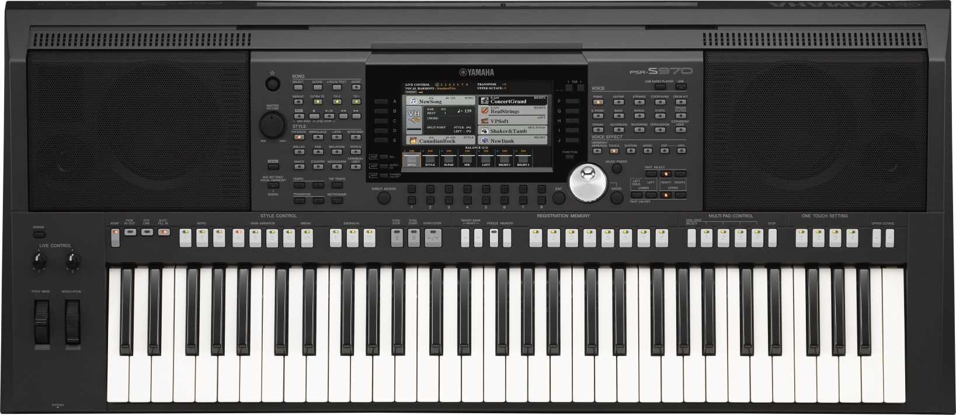
Knihovny
Knihovny CODESYS 2.3
Knihovny e!COCKPIT

Slide 3
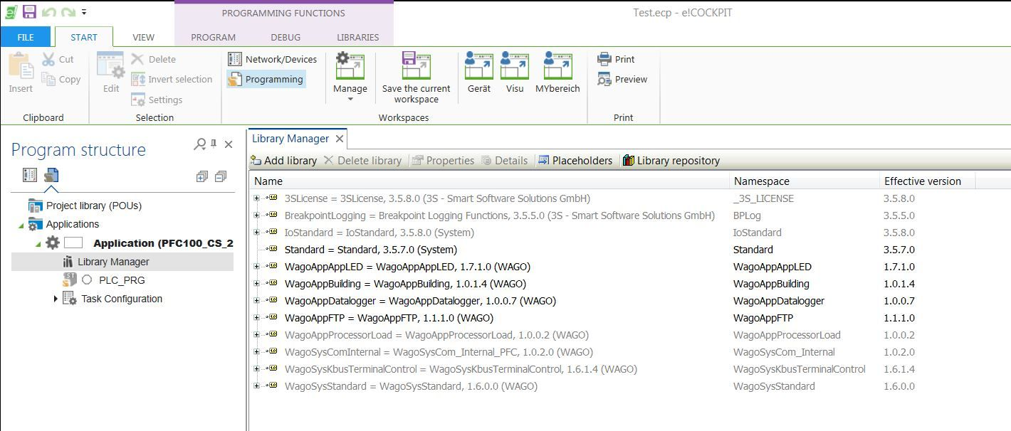
Knihovny e!COCKPIT

Slide 4
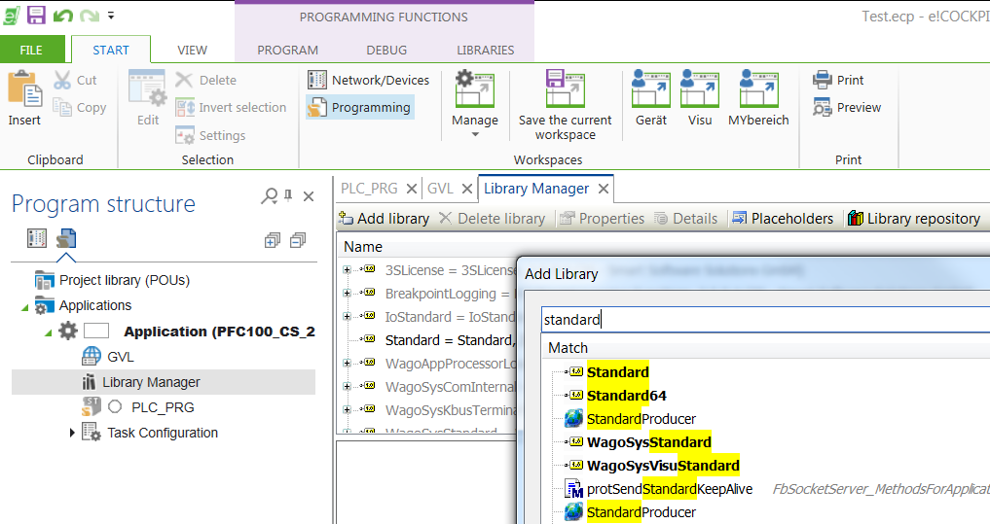
Přidání knihovny
Notes:
In der vierten Karteikarte „Ressourcen“ befindet sich der Bibliotheksverwalter.
Über rechte Maus „Weitere Bibliothek …“ oder im Menü „Einfügen“ => „Weitere Bibliothek“ lassen sich Sammlungen von Funktionsbausteinen (das verbirgt sich hinter den Bibliotheken) dem Projekt hinzufügen.

Slide 5
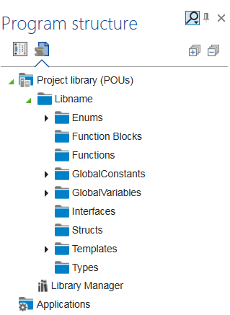
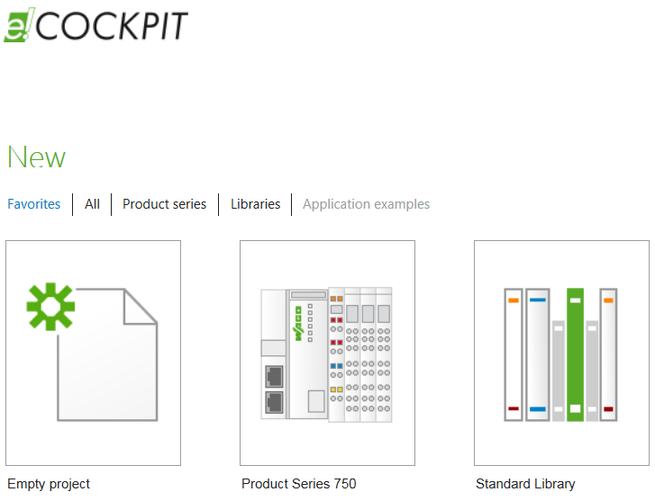
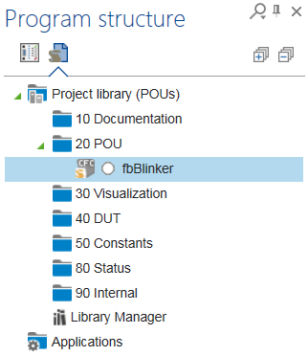
Vytvoření knihovny
Doporučení:
Organizujte knihovnu jednotnou strukturou
Pokud otevřete standardní knihovnu, můžete rovnou editovat adresářovou strukturu.
Nebo můžete vytvořit novou knihovnu a kopírovat již naprogramované struktury Copy/Paste mezi dvěma otevřenými projekty.

Slide 6
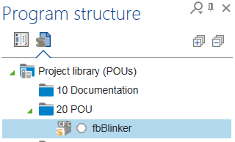
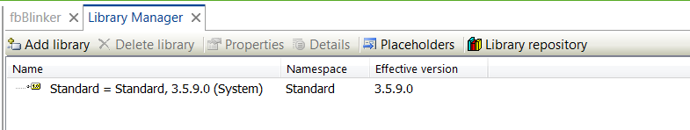
Vytvoření knihovny
Přidejte POU, např. FUNCTION_BLOCK fbBlinker
Přesuňte všechny POU do vhodných adresářů
Otevřete Library Manager a přidejte potřebné knihovny

Slide 7
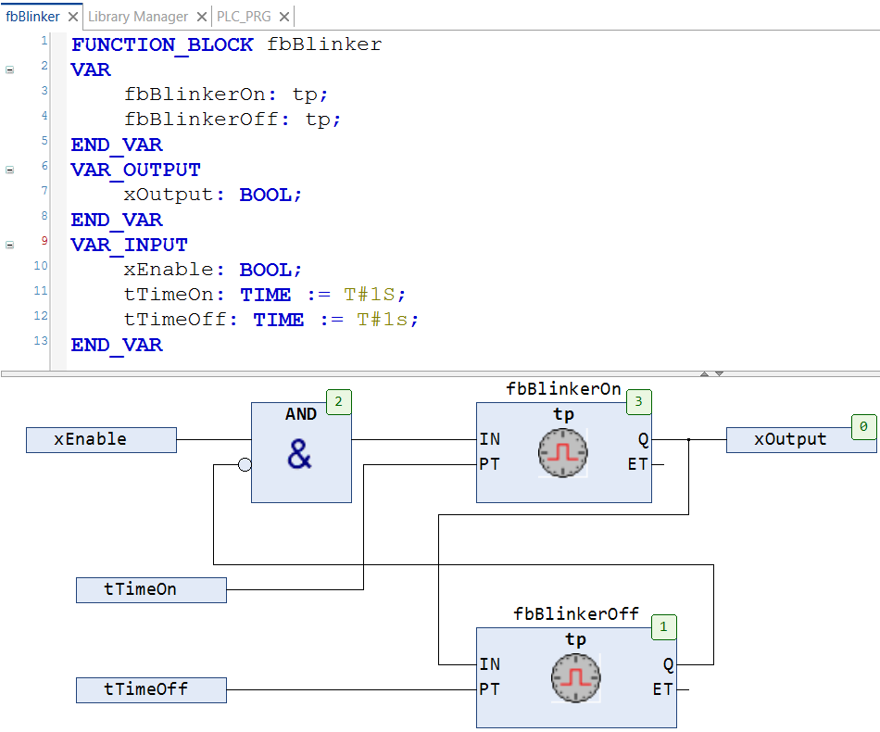
Vytvoření knihovny
Napište váš FB

Slide 8
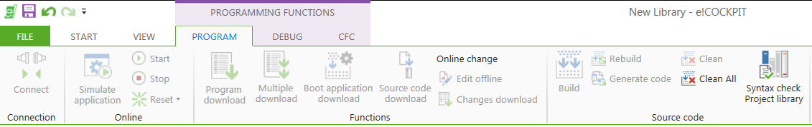
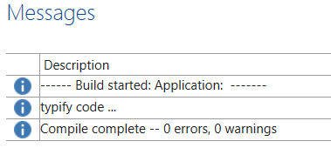
Zkontrolujte syntaxi
Nikdy neukládejte knihovnu s chybami

Slide 9
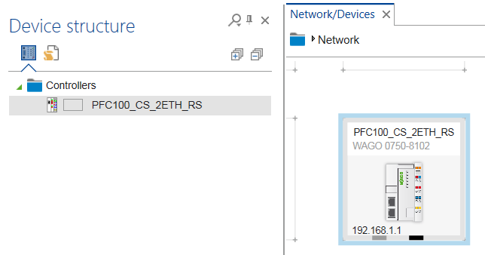
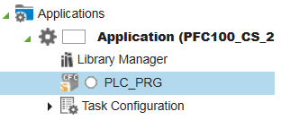
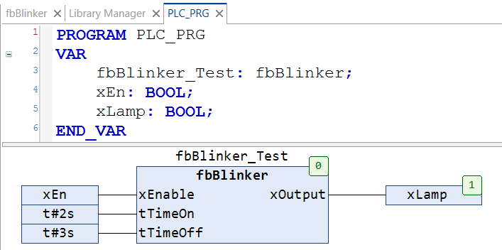
Zkontrolujte knihovnu
Pokud chcete zkontrolovat FB, použijte ji v programu.

Slide 10
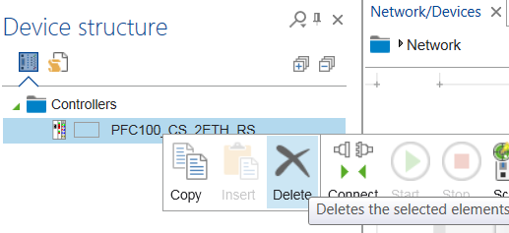
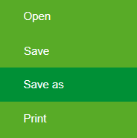
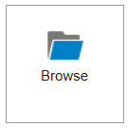

Uložte knihovnu
Po otestování vymažte všechny zařízení
Uložte jako - Save as: název + verze knihovny
e.g. BlinkerV1_0_0_0.library
Doporučení:
V1. <Podverze>. <Oprava>. <Verze opravy>
Podverze = lib nekompatibilní, Interface nekompatibilní
Oprava = lib nekompatibilní, Interface kompatibilní
Patch = kompatibilní modifikace

Slide 11
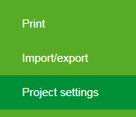
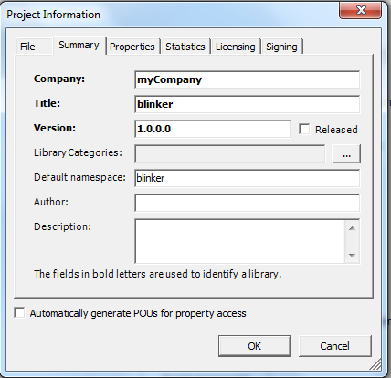
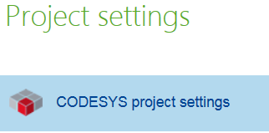
Nastavení projektu
Otevřete Project settings
Editujte Project settings
Project Information je nutné pro uložení do depozitáře knihoven!
Released – povoluje ochranu zápisu do knihovny (Read only)
Vymažte Library Categories, nebo vytvořte vlastní

Slide 12
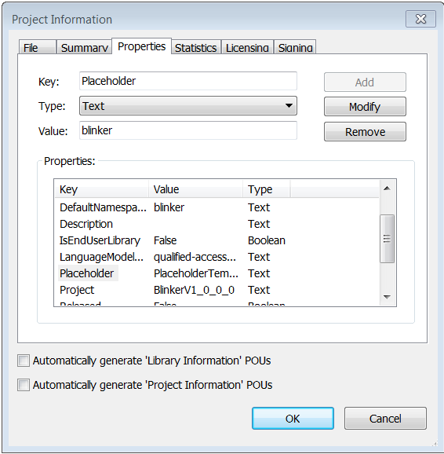
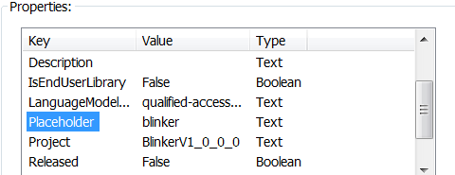
Projekt Informace
Zvolte Placeholder ve vlastnostech
Zvolte Modify

Slide 13
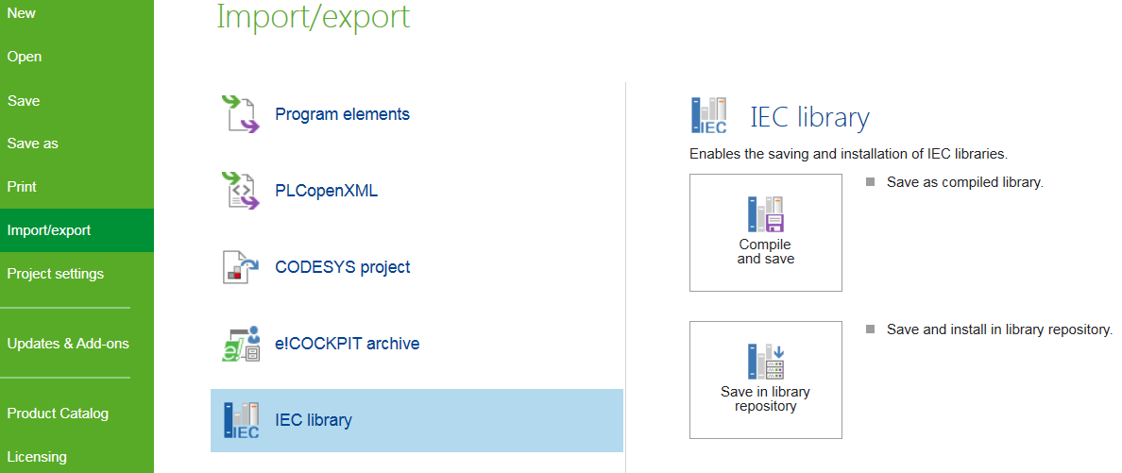
Instalace knihovny
Import/export
Save as compiled library
Save and install in library repository
Compile and save vytvoří zkompilovanou verzi knihovny , která nelze již měnit.
Save in library repository nainstaluje knihovnu do depozitáře

Slide 14
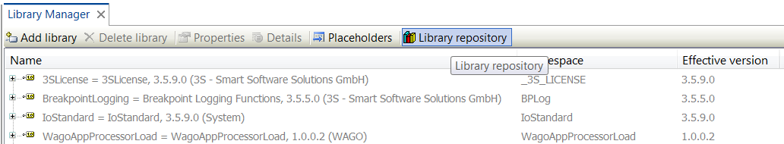
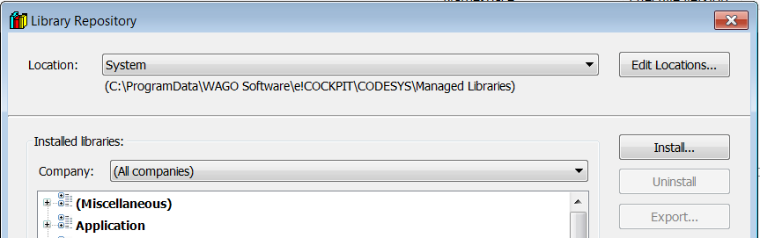

Instalace knihovny
Alternativa: Create/open jakýkoliv projekt a otevřete Library Manager.
Install
Select a library

Slide 15
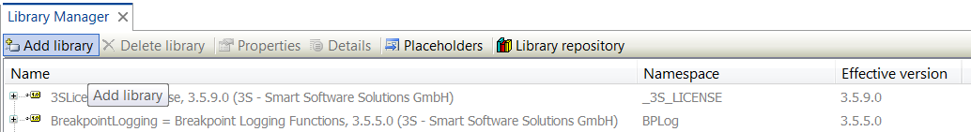
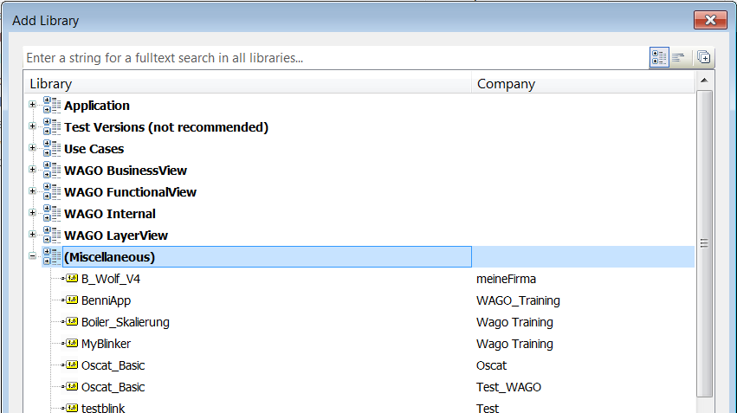
Použití knihovny
Vaše knihovny jsou uloženy v „Miscellaneous“
Add library
Zvolte vaší knihovnu

Slide 16
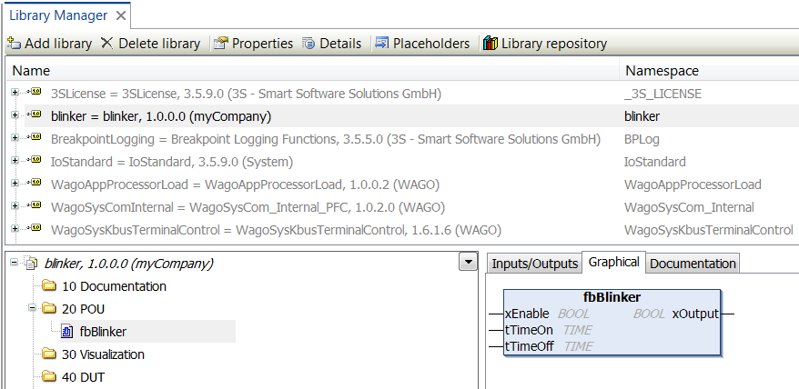
Použití knihovny
Library Manager Projekt Information
Name = Title
Namespace = Default Namespace
Version = Effektiv Version
Název knihovny je zobrazen ve struktuře knihovny

Slide 17
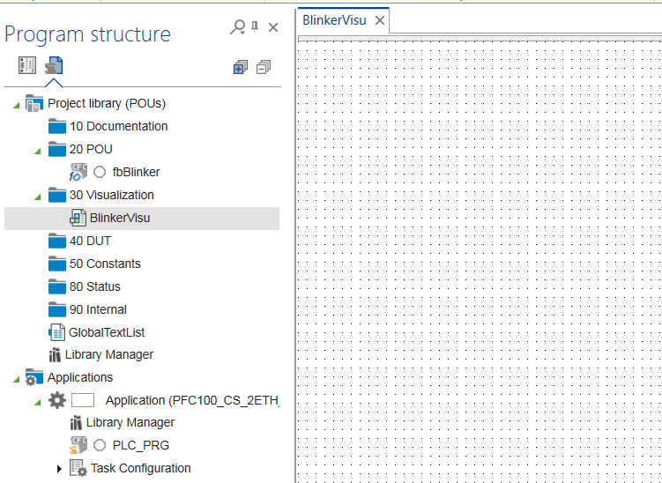
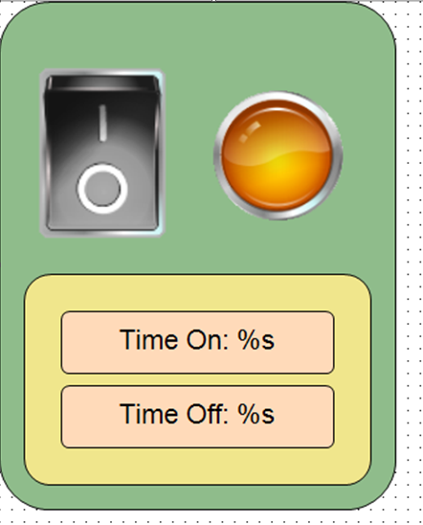
Knihovny s FB a a vizualizací
Vytvořte vizualizaci a přesuňte jí do složky “30 Visualization”

Slide 18
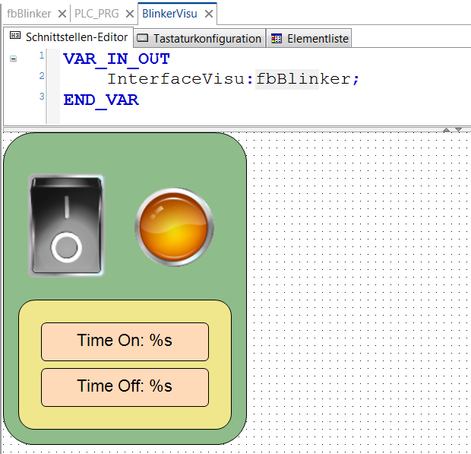
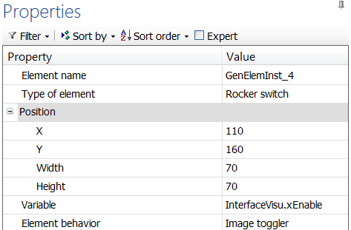
Knihovny s FB a a vizualizací
Nadeklarujte FB
Každý element musí mít Each element must be a Variable of the InterfaceVisu.
Display the interface editor

Slide 19
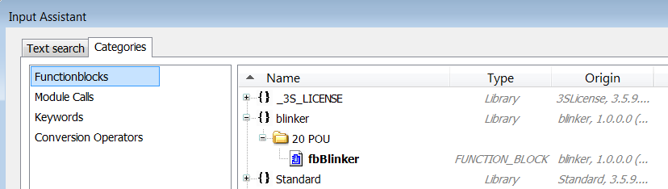
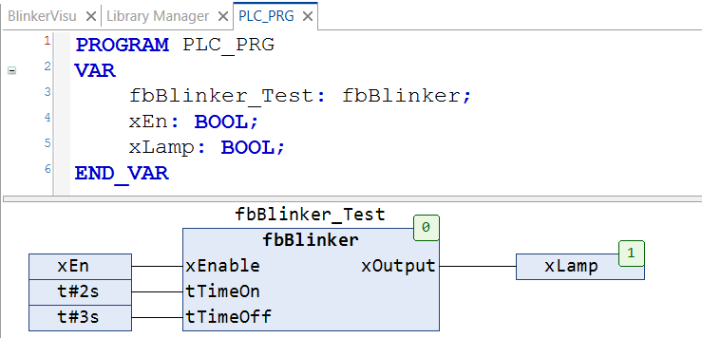
Knihovny s FB a a vizualizací
F2 = Input Assistant
Zvolte FB z knihovny
Nadeklarujte FB v programu

Slide 20
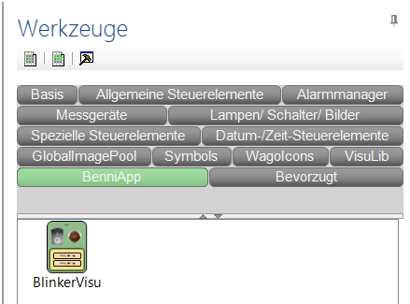
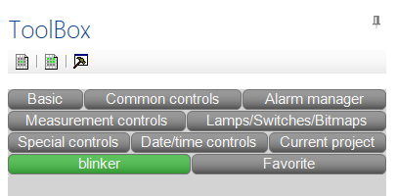
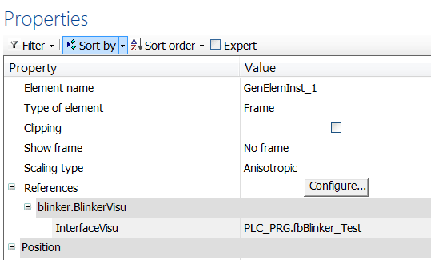
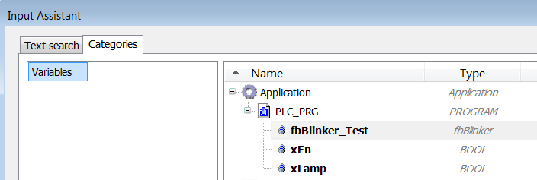
Knihovny s FB a a vizualizací
Přidejte vizualizaci
Zvolte Visu element
Klikněte na References
Nalinkujte InterfaceVisu s FB
Finish

